Slide 1
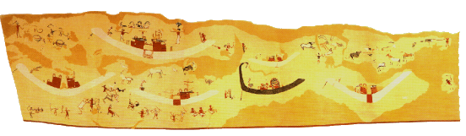
MLADŠÍ NEOLIT V EGYPTĚ
Petra Maříková Vlčková
Kultura starověkého Předního východu a Egypta KLBcA02
2020-03-03

Slide 2
ADMINISTRATIVA
Studenti končící kurz kolokviem: zpracování cizojazyčného textu do podoby cca 3 stránkového shrnutí (základní teze textu, silné a slabé stránky, osobní náhled na text)
  Odevzdání: buď emailem (marikova_vlckova@yahoo.com nebo ) nebo přes IS MUNI
Studenti končící zkouškou: „klasický“ písemný test – 3 termíny

Slide 3
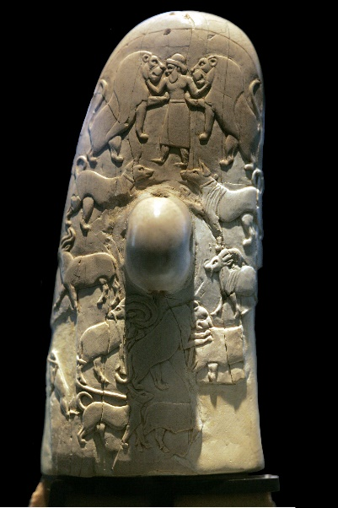
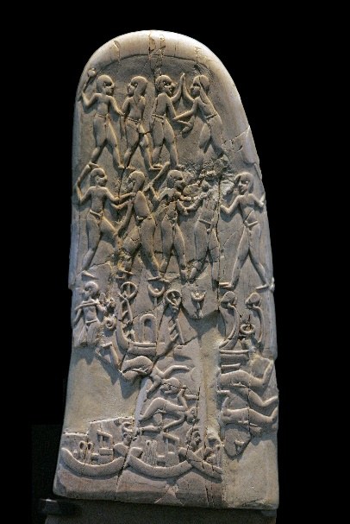
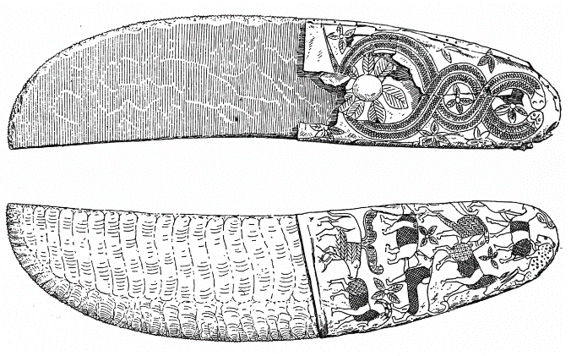
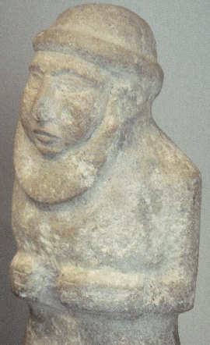
NŮŽ Z GEBEL EL-ARAKU
Pazourkový nůž s rukojetí ze slonoviny
  Nakáda IId, cca 3450 BC
Uložení: Louvre (1914)
Původ: Gebel el-Arak (informace od překupníka, cca 40 km J od Abydu) X původ velmi pravděpodobně z Abydu
Výzdoba:
  Jasné rysy mezopotámského umění – tzv. králové-kněží z Uruku – motiv tzv. vládce zvířat
  Typické prvky výzdoby tehdejších egyptských předmětů z elitního / královského prostředí – nastolení řádu v chaosu, lovecké scény, postava vládce, lodě / plavba
Zástupce skupiny (17) ceremoniálních nožů (délka pazourkové střenky – 19 cm; rukojeť: 10 cm) – bez známek používání

Slide 4
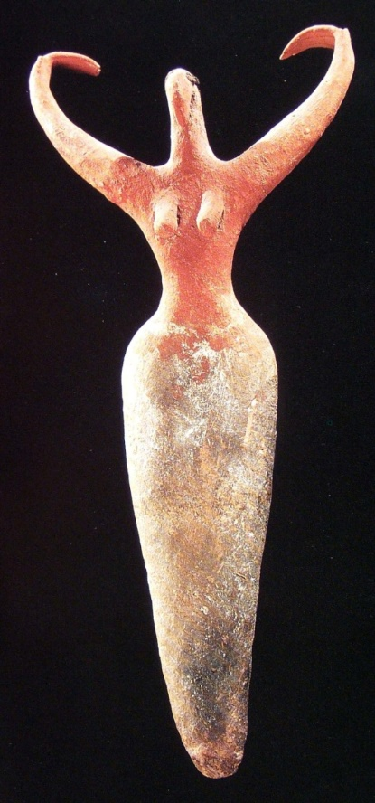
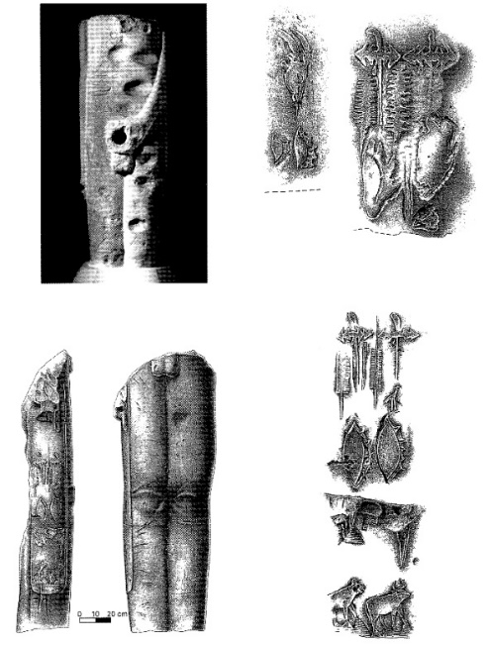
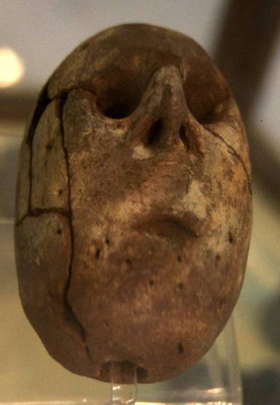
VÝVOJ NÁBOŽENSKÝCH PŘEDSTAV
Tzv. maska z Merimdy (Káhirské Egyptské muzeum) = nejstarší doklad sochařství
Tv. ptačí bohyně
Tzv. Kolosy z Koptu – až pozdně předdynastické období
Rituální zacházení s lidskými i zvířecími těly
Notes:
4
Ptačí bohyně:

Slide 5
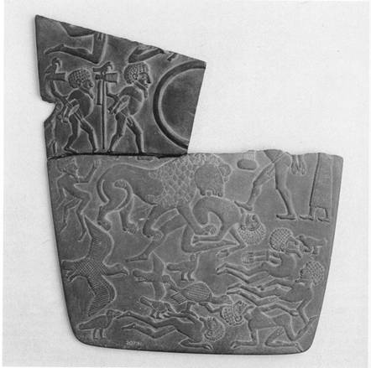
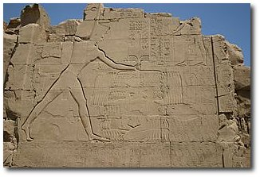
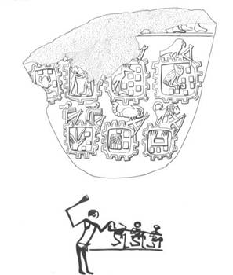
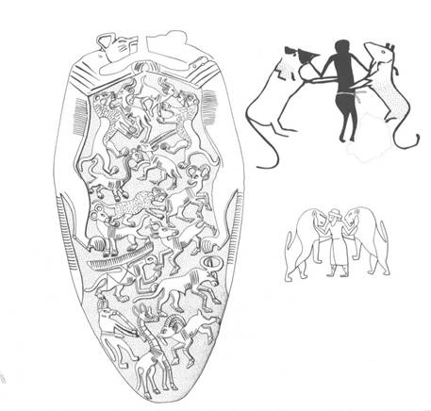
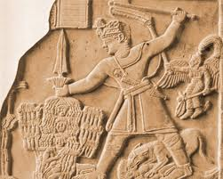
UMĚNÍ ZÁVĚREČNÉ FÁZE PRAVĚKÉHO VÝVOJE
podřízeno ideologickým potřebám sjednocujícího se Egypta a jeho vládců – snaha vydělit se z jednotného prostředí
porobení si sil chaosu a vítězství řádu = manifestace ústředního postavení panovníka – motiv HÉROA
Motivy – posléze se používají po celé období staroegyptských dějin

Slide 6
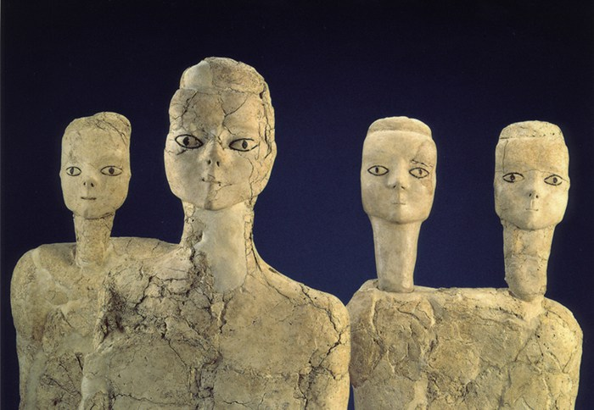
NEOLIT NA PŘEDNÍM VÝCHODĚ

Slide 7
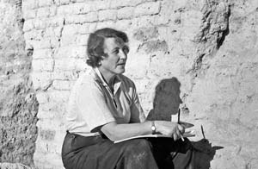
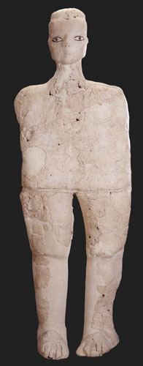
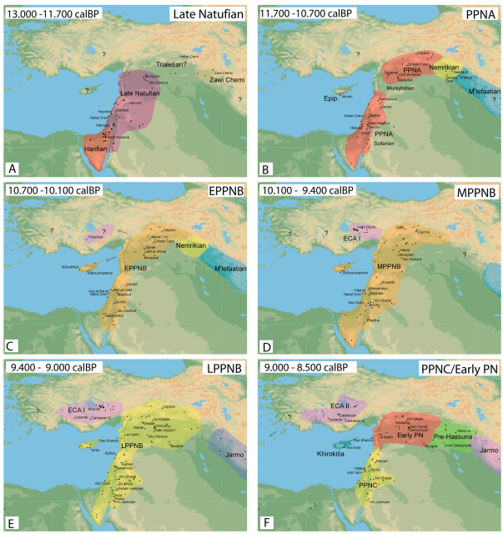
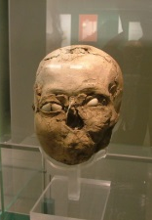
NEOLIT PŘEDNÍHO VÝCHODU
Proces neolitizace: c. 10,000-5300 BC (S Levanta)
Výzkumy Kathleen Kenyon (1906-1978): Jericho, 1950s
  Stanovení chronologie neolitu
  Stanovení sekvence prekeramického neolitu:
    PPNA (c. 10,000-8700 BC)
    PPNB (c.8700-6800 BC)
    PPNC (c. 6900-6300 BC): doplněno později
Neolitická revoluce: G. Childe 1964
Proměny chápání neolitu a jeho „balíčku“ a vlivu lokálních starších kultur (natufien)
Prekeramické osídlení: přímořský pás (Ras Šamra), povodí Eufratu a Tigridu (Abú Hureyra, Tell Halula), J Levanta (Jericho, Ain Ghazal).
Specifické pohřební zvyklosti
Nálezy soch „Mother Goddess“: Ain Ghazal, Jericho, Hanal Hemar
Přechod PPN X PN: plynulý přechod mezi LPPNB k Jarmukienu
Notes:
Kathleen Kenyon: nejstarší dcera sira Fredericka Kenyona (biblický učenec a ředitel Britského muzea). Studium: Somerville College, Oxford a stala se první ženskou předsedkyní Archaeologické společnosti unviersity v Oxfordu (Oxford University Archaeological Society). Graduaovala: 1929 a stala se archeologem (fotograf na výzkumu Velkého Zimbabwe pod vedením Gertrudy Caton-Thompson). Následně: spolupráce s Mortimerem Wheelerem na galo-římském osídlení S od Londýna: základy stratigrafie (1930-1934).
1931-1934: britské mandátní území: město Samáří na Z břehu Jordánu společně s Johnem a Grace Crowfootovými.
Po WWII: Britská škola Archeologie v Jeruzálemu: výzkumy od 1951 v Jerichu (Tell es-Sultan). Hlavní sezóny: 1952-1958: Neolitcké a EBA osídlení. 1961-1967: Jeruzalém, tzv. Davidovo město
Neolit: proměny usedlého způsobu života, používání zemědělství a chodu dobytka: až do 8. tisíciletí.
Prekeramické osídlení: PPNA: sídliště spíše malá X existují i rozsáhlé osady (Abú Hureyra: 12ha, Tell Halula: 7 ha). PPNB: rozrod osídlení X síť menších osad (do 1ha) X existence větších vesnic: Tell Halula na středním Eufratu, Tell Aswad poblíž Damašku, Abú Hureyra: 12ha s několika tisíci obyvateli.
Tell Sabi Abyad: osídlen již v tomto období (vrstva II).
Pohřební zvyklosti: odnímání lebek: tzv. sekundární pohřbívání. Velmi typické pro neolit: široký pás od Anatolie, Irák po J Levantu (Nahal Hemar). Sýrie: Tell Ramad poblíž Damašku, pohřby lebek pokrytých štukem s náznaky červené malby. Někdy oči vykládané mušlemi – charakteristické pro J Levantu: Jericho, Hanal Hemar, Ain Ghazal apod.
Tzv. domy mrtvých – doklad polonomádských skupin užívajících tzv. sekundární pohřbívání. Části svých zemřelých vozí s sebou a jednou za čas je pohřbívají na společném místě:
Sošky: kámen, kosti, hlína. Téměř na všech sídlištích. Ain Ghazal: 2 skrýše s postavami pokrytými štukem (celkem cca 30 soch v podobě ženských byst, celých postav vysokých až 104 cm, dvojhlavých byst): datace cca 7700-7600 BC. Na jádru z dřevěných prutů, rákosí: vrstva štuku. Podrobnosti: černá malba bitumenem. Původně asi postaveny v nikách nebo u zdí. Další detaily: ozdoby, oděvy: samostatné a dodávaly sochám osobnost a individualitu. Obdobné nálezy: Jericho, Nahal Hemar Cave u Mrtvého moře apod.
PPN X PN: Kenyon: znovuosídlení lidem s keramikou X dnešní poznatky: na dlouhodobě osídlených lokalitách (Jericho, Ain Ghazal, Wadi Shuyab): plynulý přechod od LPPNB, PPNC k Jarmukienu.

Slide 8
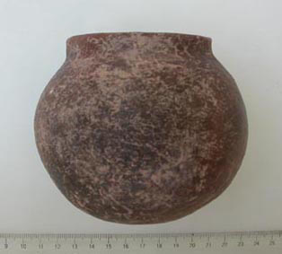
KERAMICKÝ NEOLIT
PN kultury | Data (BP)
Levanta: pozdní neolit Byblos Néolithique ancienne Néolithique moyen Néolithique récent Jarmukian Jericho IX Wádí Rabah | ca. 8000-6000 ca. 7600-7100 ca. 7100-6800 ca. 6800-6200 ca. 7500-7000 ca. 7400-6800? ca. 6800-6200
Zagros: PN | ca. 8200-6000
Mesopotámie: PN proto-Hassuna Hassuna Samarra Halaf | ca. 8200-7900 ca. 7900-7200 ca. 7500-6500 ca. 7200-6200
Anatolie: PN | ca. 8000-6000
Notes:
Objevení a rozšíření výroby keramiky +/- 8000 BP – končí s nástupem měděné industrie
Různá terminologie a použité kulturní skupiny: Yarmoukian, Jericho IX (Lodian), Wádí Rabah a její varianty
Významné: posuny v sociální struktuře a osídlení: vesnice, drobná sídliště a farmy. Ekonomika domácností.
Kulturní impusly: vývoj je rychlejší na S Sýrie: nejstarší keramika: údolí Balíchu, Tell el-Kerch (ca. 8500-8000 BP) = Dark faced burnished ware (DFBW)
Vlastní vnitřní chronologie: není jednoznačná

Slide 9
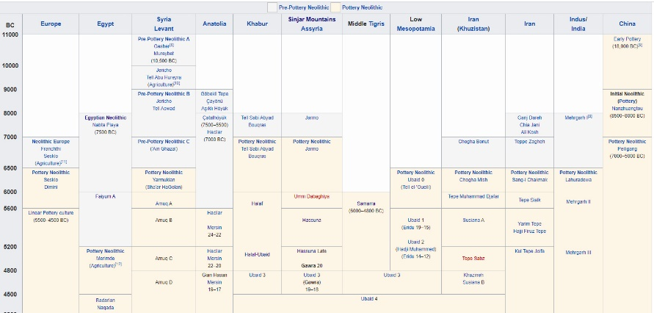
SYNCHRONIZACE NEOLITU

Slide 10
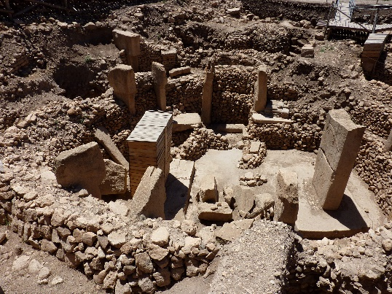
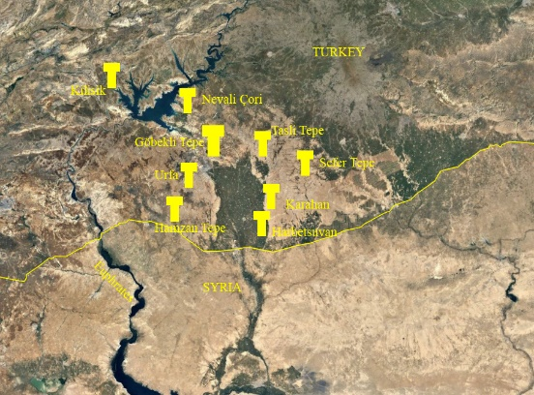
ANATOLIE V NEOLITU
11.-9. tis. BC: lovecko-sběračské společnosti v Anatolii – nejstarší osady
Neolitické balíčky a neolitizace Evropy
Neolit: 11 000-6400 BC
Hlavní sídliště:
  Hacilar
  Göbekli Tepe
  Çatal Höyük
Notes:
Hacilar:
JZ Turecko,23 km od současného Burduru, 11 stratigrafických úrovní – nejstarší – prekeramický neolit v 8. tisíciletí. 6. tisíciletí – 9 úrovní – usedlý způsob života, pevná zástavba, malý chrám (cca 5300 BC, vesnice osídlena). I. vrstva – snad příchod nového obyvatelstva.
Goebekli Tepe:
(turecky Göbeklitepe, „Břichatý kopec“) je archeologické naleziště nedaleko tureckého města Urfa, kde byla doposud objevena a odkryta část komplexu několika sérií kamenných kruhů či oválů o průměru 10 až 30 metrů, které tvoří velice precizně opracované 3 až 6 metrové vápencové pilíře ve tvaru T, z nichž některé váží až 20 tun (jeden i 50 tun). Ve středu kruhů je pak umístěn jeden vyšší centrální pilíř (někdy dva), což může podporovat hypotézu, že podepíral střechu. Na pilířích jsou pak vyobrazeny věrné reliéfy samců zvířat, ptáků, hmyzu a různých abstraktních symbolů (snad i piktogramů)^{[1]} a vzhledem k tomu, že každý pilíř je, a to včetně reliéfů, vytesán z jednoho kusu vápence, se tak jedná o (na svou dobu) technicky velice mimořádné provedení. Prostor mezi pilíři pak dokola vyplňuje hradba neopracovaných kamenů. Nedaleko tohoto komplexu byly objeveny i pozůstatky chýší, pazourků, šípů a dalších nástrojů. V nedalekém Balikli Gol byla nalezena nejstarší socha (nikoli pouze figurína) člověka v životní velikosti. Podle některých autorů se jedná o muže, který svírá svůj penis.
Výstavba: Naleziště spadá do období předkeramického neolitu. Dle několika na sobě nezávislých měření nalezených organických látek (dřevěné uhlí) z nejstarší vrstvy se ukázalo, že tyto pilíře mohly být postaveny přibližně v 9. tisíciletí před naším letopočtem. Celek představuje jednu z nejstarších známých lidských staveb. Je ovšem možné, že nalezené a změřené organické látky se zde objevily až po dostavění komplexu a ten je tedy ještě staršího data (nejpravděpodobněji z 10. tisíciletí). Prozatím také nejsou vyřešeny logistické potíže s přesunem a umístěním pilířů, když na vyzvednutí a přesun každého pilíře z lomu na své místo by bylo potřeba asi 500 lidí.
Zasypání: již v 8. tisíciletí

Slide 11
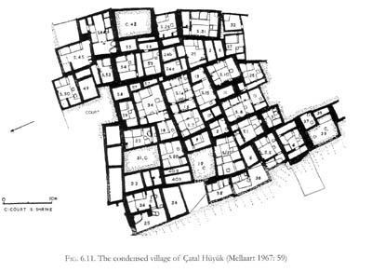
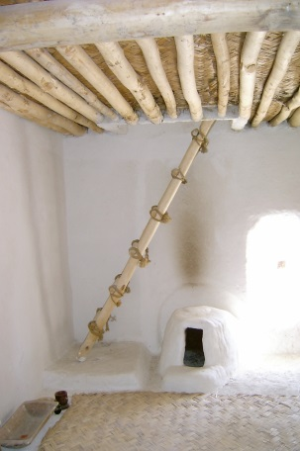
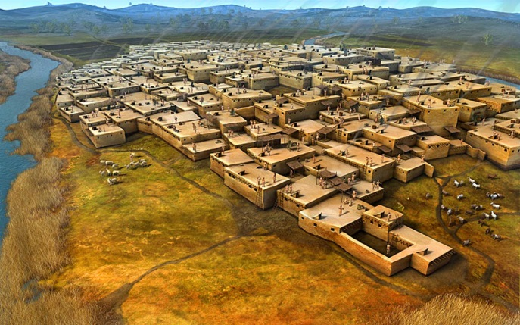
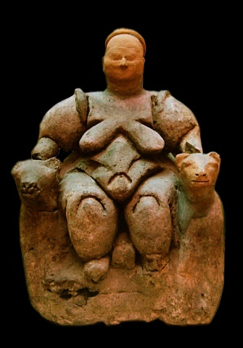
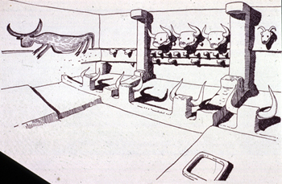
ANATOLIE – Çatal Höyük
Rozsáhlá neolitická osada –chalkolitické „proto-město“
Osídlení: cca 7500-5700 BC. Vrchol: cca 7000 BC
James Mallaart
Lokální jiho-anatolská tradice
Standardizovaná pravoúhlá zástavba: přístup ze střech, bez uliček
Sakrální centrum
Notes:
Lokální Anatolská tradice. Zemědělci využívající zavlažování. Chov dobytka. Obchodníci s obsidiánem. Raná keramika: crude burnished ware. Sakrální centrum

Slide 12
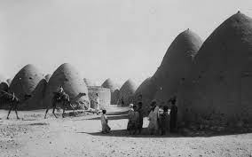
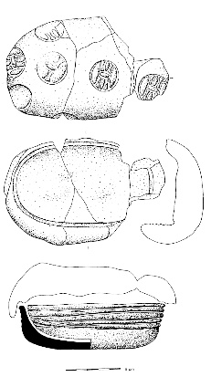
SEVERNÍ LEVANTA V POZDNÍM NEOLITU
Pozdní neolit: c. 7000/6800-5300/5200 cal. BC
Tradiční dělící kritérium: objev keramiky
Tradiční chronologické členění: Hassuna, Samarra a Halaf
Výzkum od 1930s: výrazná regionalizace a nárůst lokálních skupin: neolitický svět byl vzájemně propojený
Hlavní inovace: změna v distribuci osídlení, zavedení nových stavebních technik a typů staveb, rozšíření výroby keramiky až do „masové“ produkce, proměny rituálů a náboženských představ, masové používání pečetí a jejich otisků, objev metalurgie a rozšíření pastevectví
Pohřby: málo dokladů X velká variabilita
Struktura osídlení: systém dočasných osad i centrálních rozsáhlejších vesnic s plánovitou zástavbou
  Tholoi: specifický typ staveb
Rané 7. tisíciletí: snížení populace i opuštění stávajících sídlišť: tzv. hiatus palestinien: dosud nepříliš dobře vysvětlený fenomén
Používání pečetí, pečetidel a tzv. tokens: doklad vlastnictví
Notes:
Konec pozdního neolitu: c. 5300/5200: přechod do tzv. obejdského kulturního komplexu = raný chalkolit – příští hodina.
Objev keramiky: neměl asi žádný rychlý dopad na život – až v delší perspektivě. Poprvé (c. 6800 BC) se keramika objevuje na lokalitách kolem Eufratu a v povodí Balích. Kontinuita: i v kamenné a kostěné industrii.
Nejstarší nález keramických kultur v Sýrii: rané 19. stol.: Tell Halaf a Yunus na S a Sakse Goezue v podhůří Tauru. Zastíněny objevy z Ninive, Arpachija, Samarra a Hassuna v S Mezopotámii.
Badatelé: von Oppenheim, Wooley, Garstang, Mallowan etc.
Tradičně: Hassuna a Samarra: jen Mezopotámie, Halaf zasahuje i do Sýrie
1930s: terénní sběry a výzkumy hlavních sídlišť: regionalizace vývoje (důraz na studium mikroregionů) pozdního neolitu v Sýrii. Neexistuje jediná chronologie X regionální: Z Sýrie (lokality Amuq A-D, Ras Shamra V), střední Eufrat (Abú Hureira II, Tell es-Sin, pre-halafská Halula, Halula, Masaikh), povodí Balichu (Damishliya, Tell Sabi Abyad, Chirbet eš-Šenéf), povodí Chábúru (Kaškašuk II, Chagar Bazar, Tell Halaf, Umm Qsér), Syrská poušť (El-Kowm), S Irák (Kueltepe, Yarim Tepe I-II, Arpachiya).
Hlavní proměny v tomto dlouhém období: změna v distribuci osídlení, zavedení nových stavebních technik a typů staveb, rozšíření výroby keramiky až do „masové“ produkce, proměny rituálů a náboženských představ, masové používání pečetí a jejich otisků, objev metalurgie a rozšíření pastevectví.
Pohřbívání: málo dokladů X velká variabilita. Kostrové hroby v jámách (skrčenci na boku), masové hroby, pohřby v keramických nádobách, pohřby lebek, žárové pohřby apod. Pohřby v rámci osad: zpravidla, ale ne výhradně děti nebo adolescenti: pod podlahami, blízko zdí. Tzv. sekundární pohřbívání, oblíbené v raném neolitu, není v pozdním neolitu tak rozšířené.
Polovina 6. tisíciletí: objev nákladnějších hrobů: Yarim Tepe I v Iráku: zemřelí na zádech položení na nízkých lavicích, nohama ke vchodu do místnosti s klenutým stropem. Komora přístupná šachtou. Tepe Gawra (halafská fáze): 5 m hluboká šachta s celkem 24 pohřbenými jedinci.
Struktura osídlení: dočasné osady bez permanentních staveb + velké vesnice s plánovitou zástavbou o rozloze až 10 ha.
Tholoi: od pozdního 7. tisíciletí, kruhové stavby o průměru 5-6m s širokou škálou funkcí. Objev: 1930s v S Iráku, Tell Arpachiya. Pojmenování odvozeno od mylného propojení s mykénskými hrobkami mnohem mladšího data. Objevují se na širokém území, napříč různými kulturami. Mallowen – Rose 1935: Excavations at Tell Archapiya, 1933. Iraq 2. Známé doklady: Tell Halula, Tell Sabi Abyad apod. V polovině 6. tisíciletí: dominantním typem staveb v S oblastech Halafského komplexu v S Sýrii a Iráku.
I nadále se objevují pravoúhlé stavby, někdy s trojprostorovoou dispozicí.
Přechod od PPN k PN není všude dostatečně archeologicky doložen, např. v oblasti dnešní Z Sýrie: jen několik lokalit, např. Tell Ramad (podhůří hory Hermon, vesnice o rozloze cca 2 ha osídlena po dobu několika sta let i po 6800 BC), poblíž Damašku.
Střední Eufrat a Jazíra, 7. tisíciletí: osídlení na tellech. Nerovnoměrná distribuce osídlení a její hustoty. Velké telly: doložena kontinuita osídlení PPN a PN: Tell Halula, Abú Hureyra (opuštěna kolem 6800 BC) X rané 7. tisíciletí: obecně snížení populace a často i opuštění důležitých sídlišť v Sýrii a J Levantě: dosud nevysvětlený fenomén: tzv. hiatus palestinien (Mellaart 1975): vliv klimatu?- vysychání; vliv přílišného rozrodu populace v předchozím období. Současnost: spíše významná změna v podobě a intenzitě osídlení: nárůst počtu meších sídlišť s nízkou archeologickou rozpoznatelností…
Tokens: 2./2 7. tisíciletí: doklad organizování skladování a snad i transakcí. Pečetily se pytle, košíky, nádoby: proti násilnému otevření: příklad misky z vrstvy 6 burnt village, Tell Sabi Abyad (přes 300)

Slide 13
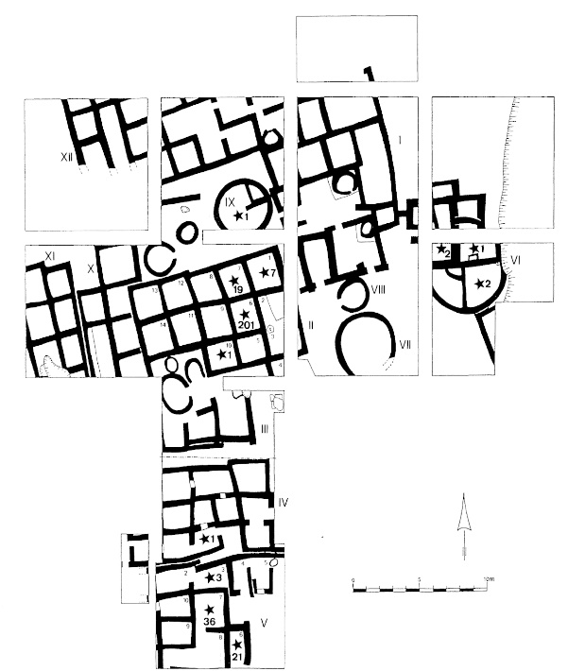

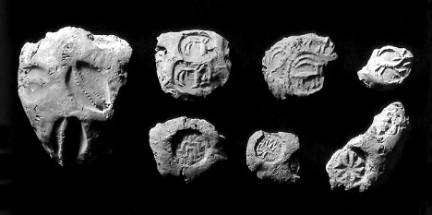
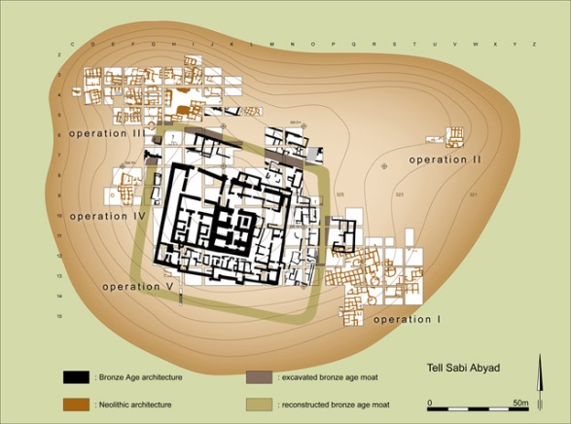
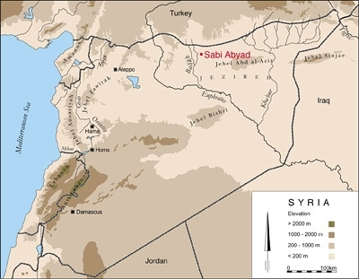
TELL SABI ABYAD
Povodí Balíchu, cca 80 km S od Raqqa
4 menší telly (TSA I-IV)
  Tell Sabi Abyad I - největší
Osídlení: pozdní 8.-polovina 6. tisíciletí BC
Horizont tzv. Burnt village (vrstva 6, požár c. 6000 BC)
  Plocha osídlení cca 1 ha
  Systém rozlehlých pravoúhlých domů s mnoha místnostmi, přístupnými ze střech; malá tholoi
  Sýpky/sklady
  Otisky pečetí
Notes:
Lokalita Tell Sabi Abyad: v povodí Balíchu, provincie Raqqa (80 km J od lokality), cca 30 km J od tureckých hranic.
Tell Sabi Abyad I: největší tell, 240x170m, 5-10m vysoký
Osídlení: systém rozsáhlých pravoúhlých domů s mnoha místnostmi, přístupnými ze střech a mnoha malými tholoi. Jedna fáze-6, v tzv. Operation I: zničena rozsáhlým požárem c. 6000 BC: dochovaný inventář domů a materiální kultura, včetně keramiky, kamenných nádob, nástrojů, sošek, osobních šperků, otisků pečetí apod= horizont tzv. spálené vesnice „burnt village“
Plocha burnt village, minimálně 1 ha: zastavěná plocha i volná prostranství. Centrum vesnice: skupina pravoúhlých staveb z pisé interpretována jako sýpky a sklady: vnitřně rozděleny do tří řad, z nichž každá obsahovala několik menších komor o ploše 3-5 m2. V jednotlivých budovách cca 15 takových komor. Jednotlivá plocha těchto sýpek/skladů: 50-90m2. Přístup: některé mají dveře, jiné jen průlezy (bylo nutno lézt po kolenou), jiné žádné (přístup ze střechy). Na střechách: doklady různých aktivit, včetně rituálů spojených asi s ohněm a zemřelými (skupina hliněných sošek)

Slide 14
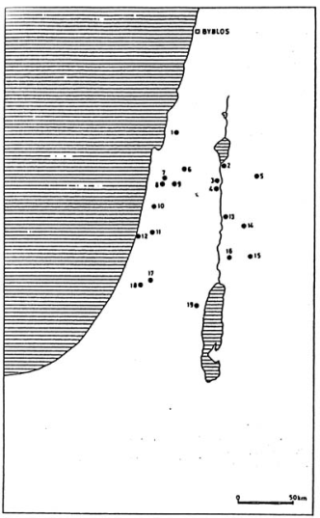
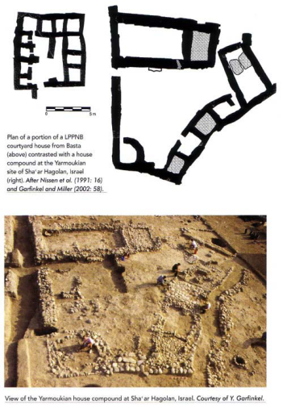
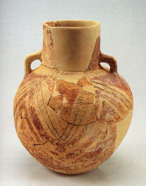
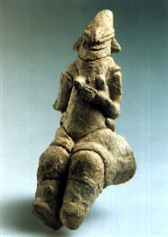
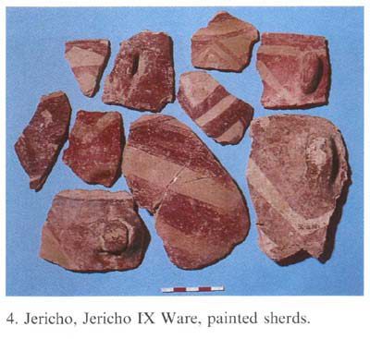
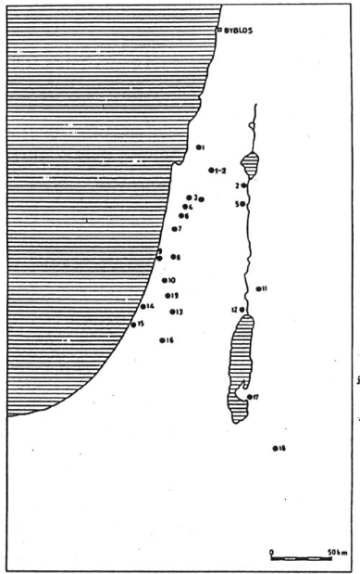
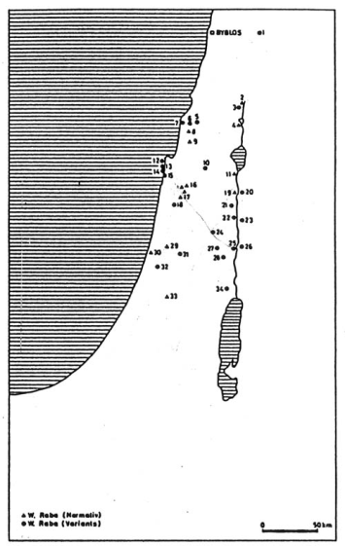
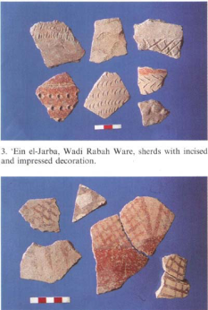
POZDNÍ NEOLIT JIŽNÍ LEVANTY
Jarmukian
  Nejstarší keramika J Levanty
  Polovina 8. tisíciletí (7500-7000 BP)
  Poprvé doložen: Megiddo
  Sha´ar HaGolan
  Rozšíření: střední Izrael, Jordánsko
Jericho IX, PNA, Lodian
  C. 7400-6800 BP
  Jericho, Dhra
Wadi Rabah
  C. 6800-6200 BP
Notes:
Jarmukian: Osídlení: rozsáhlé vesnice (Ain Ghasal, Sha´ar HaGolan). Četnější: malé vesnice založené na velkých rodinách. Osamělé drobné farmy. Jeskyně
Domy: okrouhlé, pravoúhlé domy s jednou X i více místnostmi. Nádvoří, dlážděné cesty, sklady.
Nejsou osídleny Negev ani Sinai.
Štípka: charakteristické šipky, úštěpová industrie
Velmi málo pohřbů
Umění: pebble figurine (postavičky z valounů), sošky plodnosti
Jericho IX: starší než Wadi Rabah, mladší, ale ne vždy než Jarmukian. Především v jižní části Levanty. Poprvé identifikováno v Jerichu (vrstva IX) jako nejstarší doložená keramika s červeně malovanou výzdobou s držadly a dny. Spíše se jedná o lokální variantu než samostatnou kulturu.
Keramika: červená slip, hlinka, vlešťované vzory, nové tvary: mísy, tvary na nožkách apod. nové technologie přípravy.
Wadi Rabah:1958 oblast Tell Avivu na základě určité keramiky. Existuje „základní“ WR a její lokální varianty (Jericho VIII, Farah, Beth-šeán, Qatifian: J Izrael, Jordánsko), Libanon apod. Stratigraficky vždy nad Jarmukianem nebo Jericho IX a vždy pod Ghassulianem (chalkolit).
Keramika: různé složení keramické hmoty, různé tvary a typy výzdob: hlazené, vlešťované, malované, plastická, rytá apod. DFBW
Široký dům: obdélné domy s kamennou podezdívkou, mohou mít vnitřní členění, vchod v ose delší strany
Vesnice (1-2ha) a malé farmy. Vzniká tzv. rurální společnost: plně závislá na domestikovaných rostlinách a zvířatech, olivy, máselnice: dokládají používání zvířecích produktů.

Slide 15
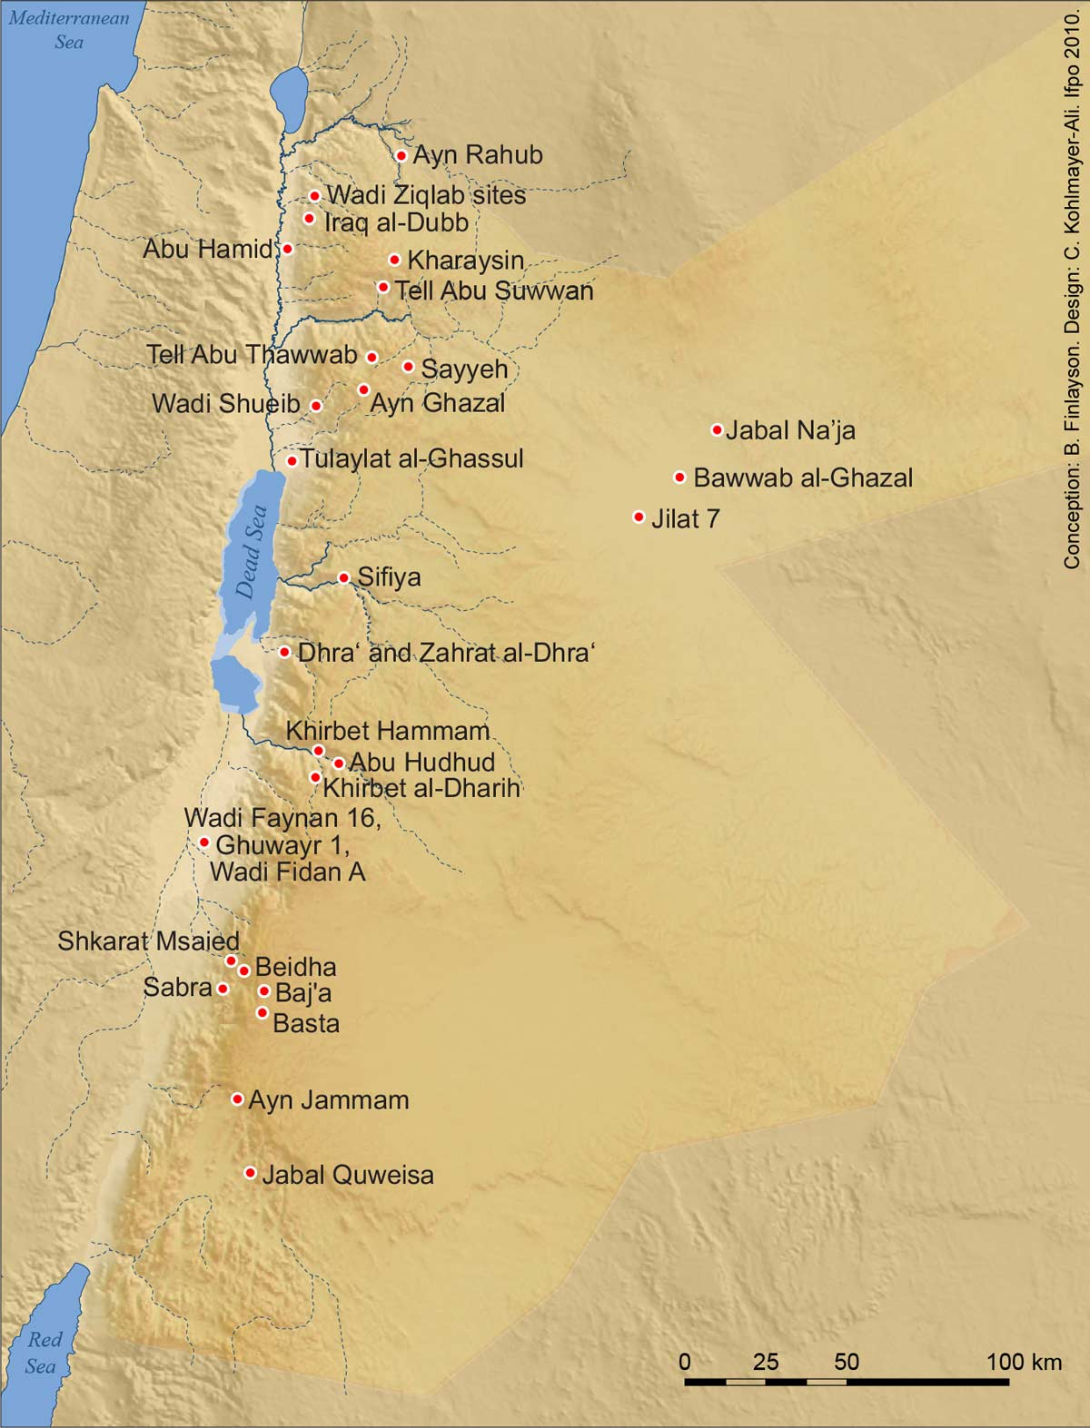
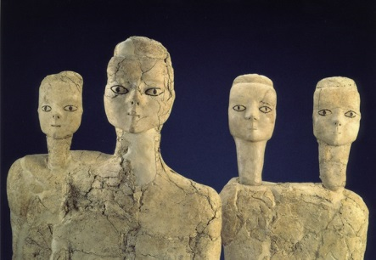
NEOLIT V JORDÁNSKU
Období | Cal. BP
PPNA | 12,000-11,000
Rané PPNB | 11,000-10,500
Střední PPNB | 10,500-9500
Pozdní PPNB | 9500-8900
PPNC | 8900-8300
Keramický neolit | 8300-6800?
PPNA, rané PPNB: málo pramenů, především kamenná industrie
Střední PPNB: populační exploze, sídliště po celém Jordánsku (Bayda, Ain Ghazal)
  Rituály: jedno z hlavních období
Pozdní PPNB: konsolidace osídlení a nárůst sídlišť. Mega sídliště (Ain Ghazal, Basta, Wadi Shuayb apod.)
  Ain Ghazal: kultovní stavby
PPNC: snížení intenzity osídlení
PN: různé málo doložené kulturní entity: Jarmukian, Jericho IX (PNA), Wadi Rabah
Russel B. Adams (ed.) 2008: Jordan.
An Archaeological Reader. London: Equinox.
Notes:
Počátky a vyznění neolitu v Jordánsku: nejisté
PPNA: málo dokladů. Sídliště: mohla být i stálá s jistými náznaky oprav domů. Dhra (nad V břehem Mrtvého moře): 0.65ha sídliště s fragmentárně dochovanou architekturou.
Pohřby skrčenců: pod podlahami domů, Wadí Feinán (16 jedinců): odebrané lebky a čelisti a umístěné podél těla.
Rané PPNB: málo dokladů. Drtivé množství nálezů (i pro PPNA): kamenná industrie.
Střední PPNB: populační exploze osídlení: rozšíření čepelové techniky.
Sídliště: zpravidla menší osady (4-5ha max). doklady architektury: Bayda, vrstvy IV-VI: kruhové, částečně zahloubené domy s jednou místností (průměr 4m), které se shlukují do podoby pláství. Některé větší (průměr 6.5m) mohly plnit funkci komunitních center.
Shkarat Msaied: 10 km S od Baydy. Kruhové polozemnice o průměru až 7m uspořádané do podoby pláství. Podobné klustry domů: Ain Abú Nuchajla.
Ain Ghazal: viz následující slide. Jediná lokalita, kde lze doložit nárůst obyvatel.
Ekonomika: do té doby: hlavně pastevectví a lov gazele. Od MPPNB: počátek pěstování obilí, chov koz
Rituální chování: jedno z klasických období. Pohřby: předpoklad pohřbívání, které nezanechává archeologické stopy (Ain Ghazal: 81 pohřbů pro více než 700 let MPPNB vývoje). Často: pohřbívání pod podlahy domů nebo pod dlažbami dvorů; často: oddělování hlav, s minimem pohřební výbavy.
MPPNB lebky nalezeny jen v Ain Ghazalu (celkem 13): tváře vymodelované sádrou, bitumen použit na očnice a obočí apod.
Lidské a zvířecí sošky: téměř 200 z Ain Ghazalu. Sádrové lidské sochy: 2 skrýše v Ain Ghazalu (1983, 1985). Starší skupina: 25-26 soch, mladší (počátek LPPNB): 10-11 postav.
Pozdní PPNB: konsolidace osídlení a nárůst sídlišť. Proporce: překonány až během chalkolitu. Existence menších sídlišť, ale i větších center ve většině systémů dočasných údolí: Ain Ghazal (jižní Wadi Zarqa), Ain Jammam, Basta a další. Tento vývoj: v protikladu k situaci v Izraeli, kde dochází k opuštění do té doby osídlených center (Jericho, Munhata, Abu Gosh atd.).
Basta Area B. Nový typ domů-tzv. Basta dům. Pravoúhlé stavby s malými komůrkami kolem centrálního dvora, částečně zastřešeného (19 místností 1.5x1.5-3x2m), celková plocha 150m2. snad podobné americkým pueblům.
Doklady o dvoupatrových stavbách. Basta: jedna zeď vysoká 4m s doklady děr pro trámy. Podobně: Ain Ghazal.
Ekonomika: domestikované ovce (postupně získávají až 80procent zastoupení) a kozy, čočka, hrách, obilniny, ořechy (pistácie, mandle), lov (ztratil na významu): vysoká variabilita.
Rituální chování: Kult gazel doložený v Ain Ghazalu a byly uctívány jak v S tak v J Jordánsku. Na Ain Ghazal: 2 typy kultovních staveb splňující rozdílné funkce: kultovní svatyně (dvojitá kruhová místnost, cca 2.5m v průměru), tzv. horní chrám (pravoúhlá místnost, 4x5m, stěny proložené orthostáty), spodní chrám (LPPNB, komplex na sebe navazujících místností, 6.5x3.5m s orthostáty, podobnost se svatyní v Jerichu).
PPNC: identifikováno 1984; vyděleno na základě určitých charakteristických prvků štípané industrie, způsob získávání potravy, architektury a rituálního chování. Následně znaky rozpoznány i na jiných místech jižní Levanty. Vrstvy doloženy na hlavních nalezištích (znovupoužití starších staveb, opravy), úbytek intenzity osídlení. Ain Ghazal, Bayda, Wadi Shuayb, Hemmeh apod.
Pohřby: 37 jedinců z PPNC, mnohonásobné pohřby do jedné pohřební jámy, sekundární pohřby.
PN: Jarmukian: nejrozšířenější PN entita v Jordánsku. Charakteristická keramika s výzdobou v podobě pásů tzv. herringbone (rybí kost). Sídliště: S Jordánsko. Štípka: stejná jako v PPNC. Sídliště: málo nálezů; výjimky: Ain Ghazal (v této fázi končí osídlení lokality, 12 ha), Wadi Shuayb (14ha) X i zde jednotlivé domy spíše rozptýlené.
PNA, označované také jako Jericho IX, Lodian. Používání slipů a červených pigmentů pro geometrické vzory. Jericho IX: kulturní entita rozšířená Z od řeky Jordán a v S Negevu. Doložena výjiečně i na Ain Ghazalu, Dhra (pozůstatky architektury), Wadi Shuayb – vůdčí keramická tradice v J Jordánsku.
Wadi Rabah: definovaná 1958 Izrael, V část údolí Jordánu.
Pozdní neolit-raný chalkolit v Jordánsku: problém s datací: Wadi Feinan: Ghassulian.

Slide 16
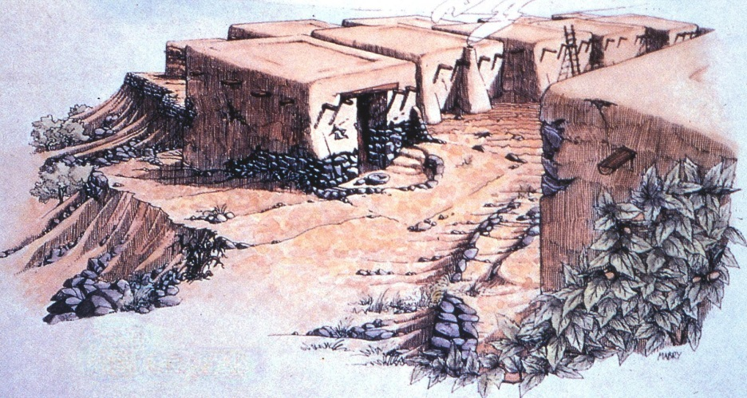
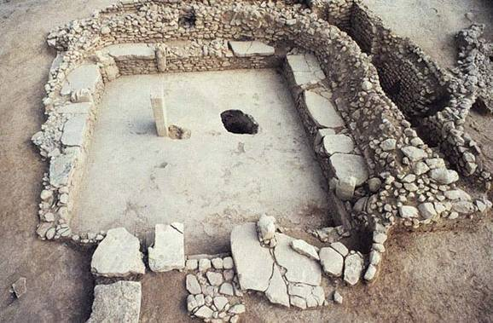
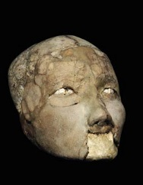
AIN GHAZAL
SZ Jordánsko, předměstí Ammánu
Rozsah: 15 ha
Osídlení: 7250-5000 BC (MPPNB)
MPPNB osídlení: odhad 500-1000 obyvatel
Doklady rituálního chování: sádrové lidské postavy, upravené lebky, lidské a zvířecí sošky
Notes:
SZ Jordánsko, předměstí Ammánu. Osídlení 7250-cca 5000 BC. Rozsah 15 ha: jedno z největších sídlišť té doby
Střední PPNB: na rozdíl od jiných oblastí Jordánska: domy jsou pravoúhlé, 5x8m a některé mají plochu až 50m2. Podlahy: vrstvené maltovinové potěry, masivní sloup podpíral střechu. Postupně: více prostorové domy (2-3). Takové domy obývaly jednotlivé, které byly samostatnými ekonomickými jednotkami.
Middle Pre-Pottery Neolithic B 7,250-6,500 BCE
Late Pre-Pottery Neolithic B 6,500-6,000 BCE
Pre-Pottery Neolithic C 6,000-5,500 BCE
Yarmoukian Pottery Neolithic 5,500-5,000(?) BCE

Slide 17
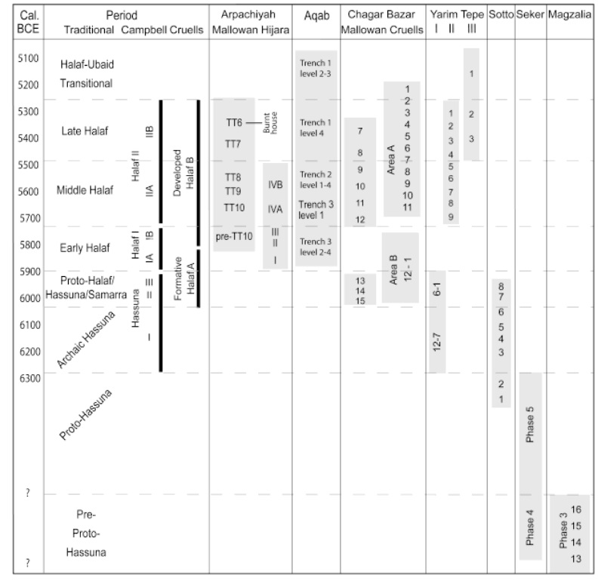
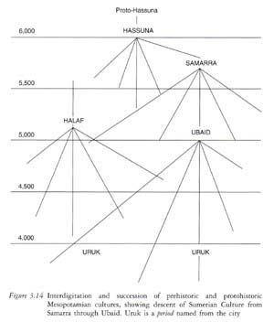
MEZOPOTÁMIE A NEOLIT
Problém: „kultura“, „entita“, „tradice“, „kulturní balíčky“ apod.
Tradiční sekvence: Hassuna – Samarra – Halaf – Ubaid – Uruk.
  HUT
Hlavní lokality: Tell Arpachiyah, Tell Halaf, Tell Halula
Notes:
Kulturní balíčky: Halaf v S Mezopotámii
Halaf-Ubad transition
Hlavní lokality: Tell Arpachiyah (Max Mallowan 1935), znovu prozkoumáno Hijara: klasické trojčlenné dělení: starý, střední a mladý halaf.

Slide 18
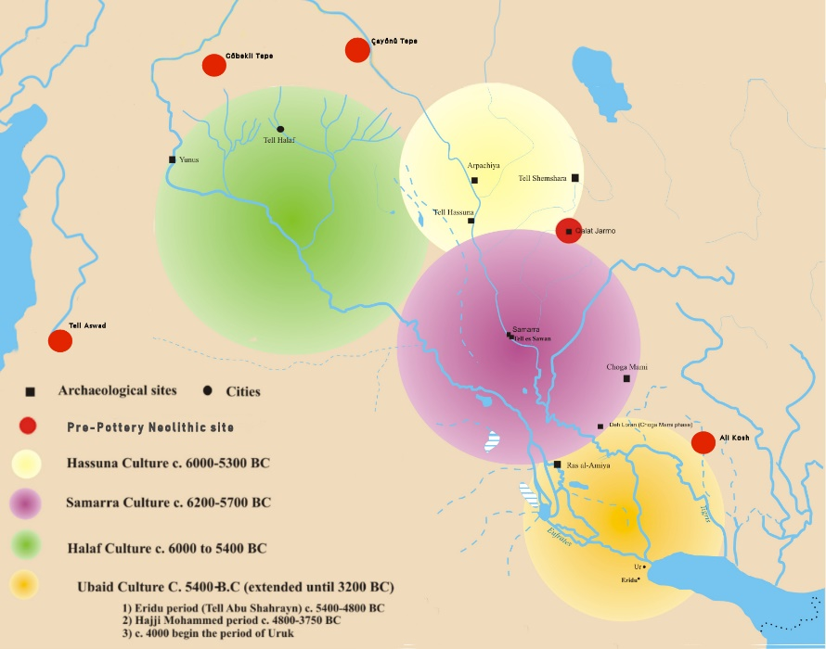
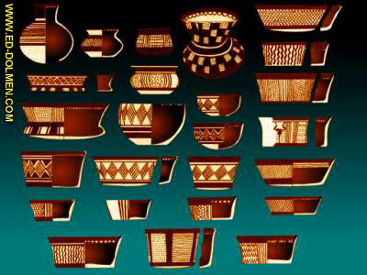

KOMPLEX HASSUNA-SAMARRA
Charakteristická keramika: zdobení (malba i reliéfní výzdoba)
Předchůdci kultur: Ubaid – Uruk - Sumer
Hassuna: počátek: proto-hassuna (8200-7900 BP) – S Mezopotámie
  Datace: 7900-7200 BP
  Oblasti s tzv. suchým zemědělstvím (bez zavlažovacích systémů; závislé jen na srážkách)
  Tell Hassuna (1945)
  Několik lokálních tradic – období pozdního neolitu: pre-, proto-hassuna, initial, halula apod.
Samarra
  Někdy již pokládána za časně chalkolitickou kulturu
  Datace: 7500-6500 BP
  Tell es-Sawwan – doklady zavlažování
  Vysoce zdobená keramika – stylizovaná zvířata, geometrické vzory (svastika)
Notes:
Hassuna: eponymní lokalita: Tell Hassuna 1945. Nejstarší plně neolitická kultura v mezopotámii
Yarim Tepe
Samarra: částečně současná s Hassunou X šíří se do jižní Mezopotámie. Kolonizace nížin: využívání závlahového zemědělství

Slide 19




TELL ES-SAWWAN
110 km S od Bagdádu
Jedna z nejlépe prozkoumaných lokalit
Nejstarší jádrové osídlení Mezopotámie
Architektura: vývoj od trojprostorových domů k tzv. domům ve tvaru písmene T (2 patra): následně přestavěny na sýpky
5 vrstev osídlení: Hassuna – Samarra - Halaf
Notes:
110 km S od Bagdádu: Ubaid, Hassuna, Samarra
Rozsáhlý, nízký tell: 350x150m. Některé domy: poměrně rozsáhlé (až do 12 místností). Střed vesnice obehnaný 3m hluboký příkopem a zdí se sušených cihel. Nálezy: samarrská keramika, kamenné nádoby z průhledného travertinu. Pohřby dětí a dospělých pod podlahami domů: keramické a alabastrové sošky mužů a žen.
T-domy: 2 patra, schodiště obehnané ohradní zdí s bránami
Sociální interakce: vyhrazené sociální prostory uvnitř zdí, nepřístupné části.
T-domy: následně přeměněny na sýpky: redistribuce, chiefdoms
Sošky: podobné Jarmukianu.

Slide 20





HALAFSKÁ KULTURA
6. tisíciletí BC, c. 5900-5300 cal BC= keramická tradice
JV Turecko, Sýrie, S Irák X vlivy halafské kultury – až do J Mezopotámie
  Tradiční chronologické členění: Tell Arpachiya: starý, střední a mladší Halaf X regionální obdoby
  Vyčleňování přechodné fáze k Ubajdské kultuře – tzv. Halaf-Ubaid transitional period (cca 5500-5000 př. n.l.)
Eponymní lokalita: Tell Halaf (Max von Oppenheim)
Hmotná kultura: tradiční
  Charakteristická zdobená keramika: geometrické vzory, zvířecí i rostlinné motivy (vč. tzv. bukránií)
Sídlištní struktura: spíše menší vesnice
Lokality: Tell Sabi Abyad (vrstva 3), Tell Halaf, Tell Arpachiya (předměstí Mosulu), Tepe Gawra (okolí Mosulu, SZ Irák), Chagar Bazar (přechodné období k Ubajdu)
Notes:
S Sýrie: fenomén Halafu. Dlouho pokládán za víceméně homogenní celek X nyní: zdůrazňování lokálních tradic a odlišností.
Eponymní lokalita: Tell Halaf na syrsko-tureckých hranicích. Výzkum: 1911-1929
Charakteristický znak: zdobená keramika.
Objev komplexu: výsledek dlouhého procesu, ne náhlé objevení se či příchodu nového obyvatelstva. Vliv samarrské kultury, především v keramice
Hmotná kultura: tradiční: menší pravoúhlé stavby i tholoi
Struktura: spíše menší vesnice (do 1 ha) obydlené menšími skupinami lidí po kratší dobu (1-2 generace)

Slide 21



TELL HALAF
SV Sýrie, Chábúr, syrsko-turecké hranice
  55 ha
Výzkum: Max von Oppenheim (1899, 1911-1913, 1926)
Osídlení: Halaf, Ubaid, Churrité (2. tisíciletí, jméno Gozan), novoassyrské období…
Halaf: S část tellu
Notes:
Tell Halaf (Arabic: تل حلف‎) is an archaeological site in the Al Hasakah governorate of northeastern Syria, near the Turkishborder, just opposite Ceylanpınar. It was the first find of a Neolithic culture, subsequently dubbed the Halaf culture, characterized by glazed pottery painted with geometric and animal designs. The site, which dates to the 6th millennium BCE, was a Hittite ruling city at first and was later the location of the Aramaean city-state of Guzana or Gozan in the 10th century BCE. By the end of 9th century BCE the city and its surrounding area was incorporated into the Assyrian Empire.
The site is located near the city of Ra's al-'Ayn in the fertile valley of the Khabur River (Nahr al-Khabur), close to the modern border with Turkey. The name Tell Halaf is a local Aramaic placename, tell meaning "hill", and Tell Halaf meaning "made of former city"; what its original inhabitants called their settlement is not known.
Objev: In 1899, when the area was part of the Ottoman Empire, Max von Oppenheim, a German diplomat travelled through northern Mesopotamia on behalf of Deutsche Bank, working on establishing a route for the Bagdad Railway. On 19 November, he discovered Tell Halaf, following up on tales told to him by local villagers of stone idols buried beneath the sand. Within three days, several significant pieces of statuary were uncovered, including the so-called "Sitting Goddess". A test pit uncovered the entrance to the "Western Palace". Since he had no legal permit to excavate, Oppenheim had the statues he found reburied and moved on.
Max von Oppenheim: According to noted archaeologist Ernst Herzfeld, he had urged Oppenheim in 1907 to excavate Tell Halaf and they made some initial plans towards this goal at that time. In August 1910, Herzfeld wrote a letter calling on Oppenheim to explore the site and had it circulated to several leading archaeologists like Theodor Noldeke or Ignaz Goldziher to sign. Armed with this letter, Max von Oppenheim was now able to ask for his dismissal from the diplomatic service (which he did on 24 October 1910) while being able to call on financing from his father for the excavation.^{[1]:48–49}
With a team of five archaeologists, Oppenheim planned a digging campaign that began on 5 August 1911. Substantial amounts of equipment were imported from Germany, including a small steam train. The costs totaled around 750,000 Mark and were covered by von Oppenheim's father. On arrival, the archaeologists discovered that since 1899 locals had uncovered some of the findings and heavily damaged them – in part out of superstition, in part to gain valuable building material.
During the excavations Oppenheim found the ruins of the town of Guzana (or Gozan). Significant finds included the large statues and reliefs of the so-called "Western Palace" built by King Kapara, as well as a cult room and tombs. Some of the statuary was found reused in buildings from the Hellenistic period. In addition, they discovered Neolithic pottery of a type which became known as Halaf culture after the site where it was first found. At the time, this was the oldest painted pottery ever found (together with those discovered at Samarra by Herzfeld).^{[1]:25,48–49,64–66}
In 1913, Oppenheim decided to return temporarily to Germany.^{[1]:16} The finds of Tell Halaf were left at the building he and his team had inhabited during the dig. Most of them were securely packaged and stored. The outbreak of World War I prevented Oppenheim from returning, however.^{[1]:66–67}
In 1926, Germany joined the League of Nations and it thus became possible for German nationals to conduct excavations in what was now the French Mandate of Syria. Preparing for new excavations, in 1927 Oppenheim again travelled to Tell Halaf. Artillery fire exchanged between Osman and French troops in the final days of the war had severely damaged the building and the archaeological findings had to be dug out of the rubble. Once again, it was found that the locals had damaged some of the stone workings. Since he had made plaster casts during the original excavation, Oppenheim was able to repair most of the damage done to the statues and orthostat reliefs. He managed to achieve a generous division of his previous finds with the French authorities. His share (about two-thirds of the total) was transported to Berlin, the rest was brought to Aleppo, where Oppenheim installed a museum that became the nucleus of today's National Museum.^{[1]:26} In 1929, he resumed excavations and the new findings were divided
Nové výzkumy: In 2006, new Syro-German excavations were started under the direction of Lutz Martin (Vorderasiatisches Museum Berlin), Abd al-Masih Bagdo (Directorate of Antiquities Hassake), Jörg Becker (University of Halle) and Mirko Novák (University of Bern).

